Slide 1
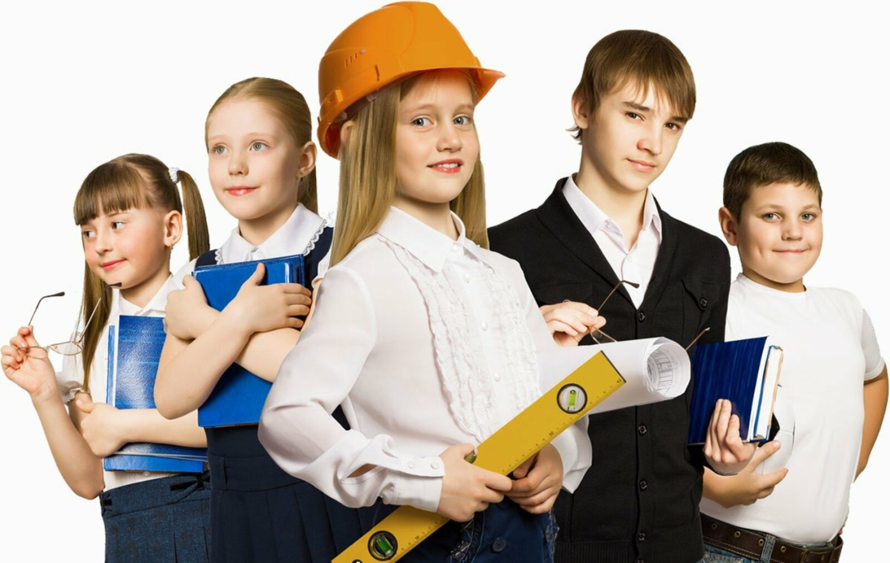
Ранняя профориентация детей старшего дошкольного возраста
Подготовила: воспитатель
Данилькевич И.Ю
МДОУ детский сад №24 «Ручеёк»
2024г.
Г.Кыштым

Slide 2

расширение знаний о мире профессий, формирование интереса к трудовой деятельности взрослых.
Цель:

Slide 3

Задачи:
1. Развивать интерес детей к миру труда и профессиям взрослых на примере ближайшего окружения (родители, сотрудники детского сада, социальные партнеры).
2. Знакомить детей с трудом различных профессий (место работы, условия труда, инструменты для работы, результат труда).
3. Закреплять умения детей выражать в игровой и продуктивной
деятельности свои впечатления.

Slide 4
Формы работы по ранней профориентации дошкольников:
- экскурсии, наблюдения во время целевых прогулок;
- рассказы воспитателей и родителей;
- непосредственная образовательная деятельность;
- игры, праздники и развлечения;
- самостоятельная деятельность детей.

Slide 5


Slide 6
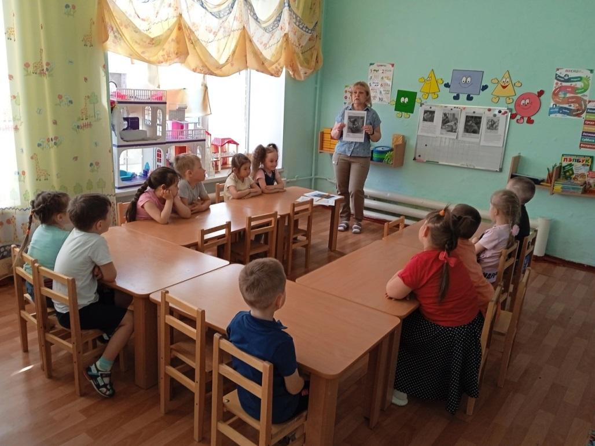
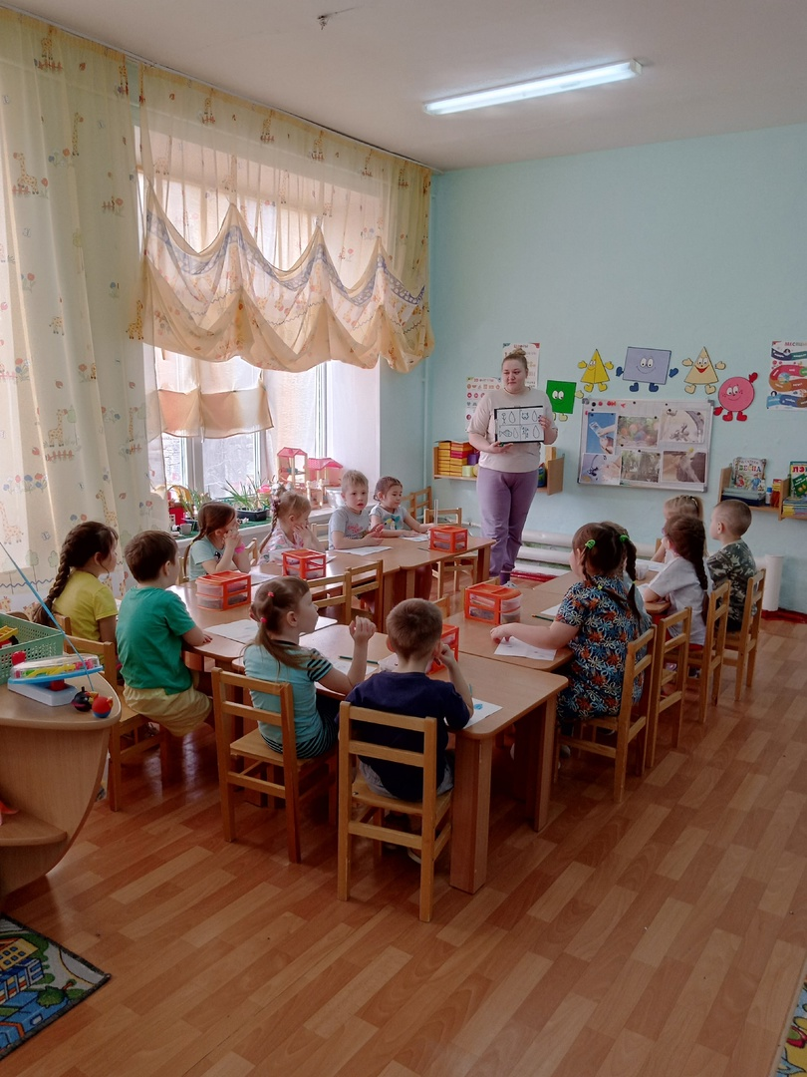
Методы работы
Словесный

Slide 7
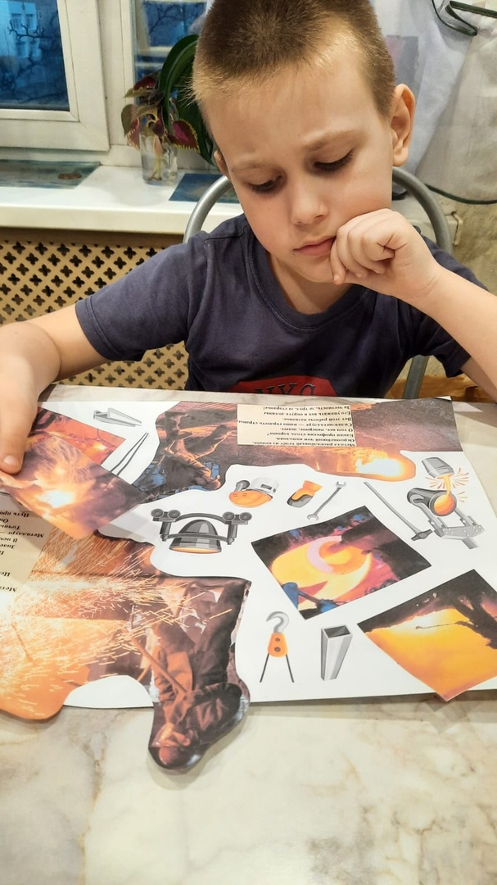
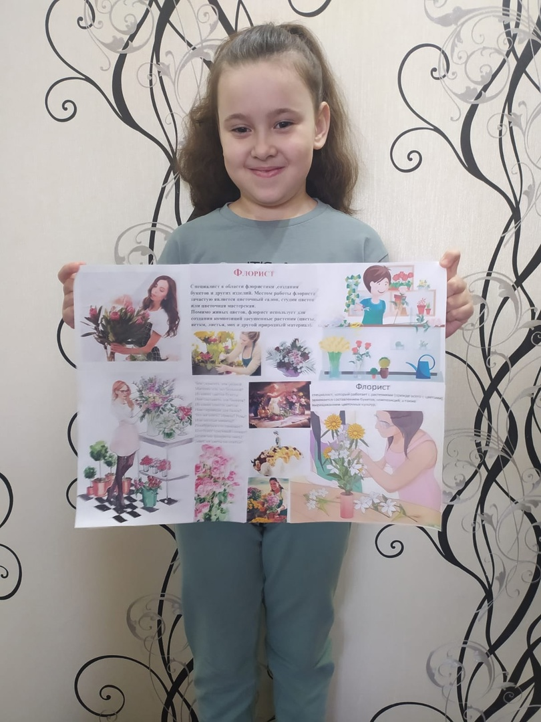
Наглядный

Slide 8
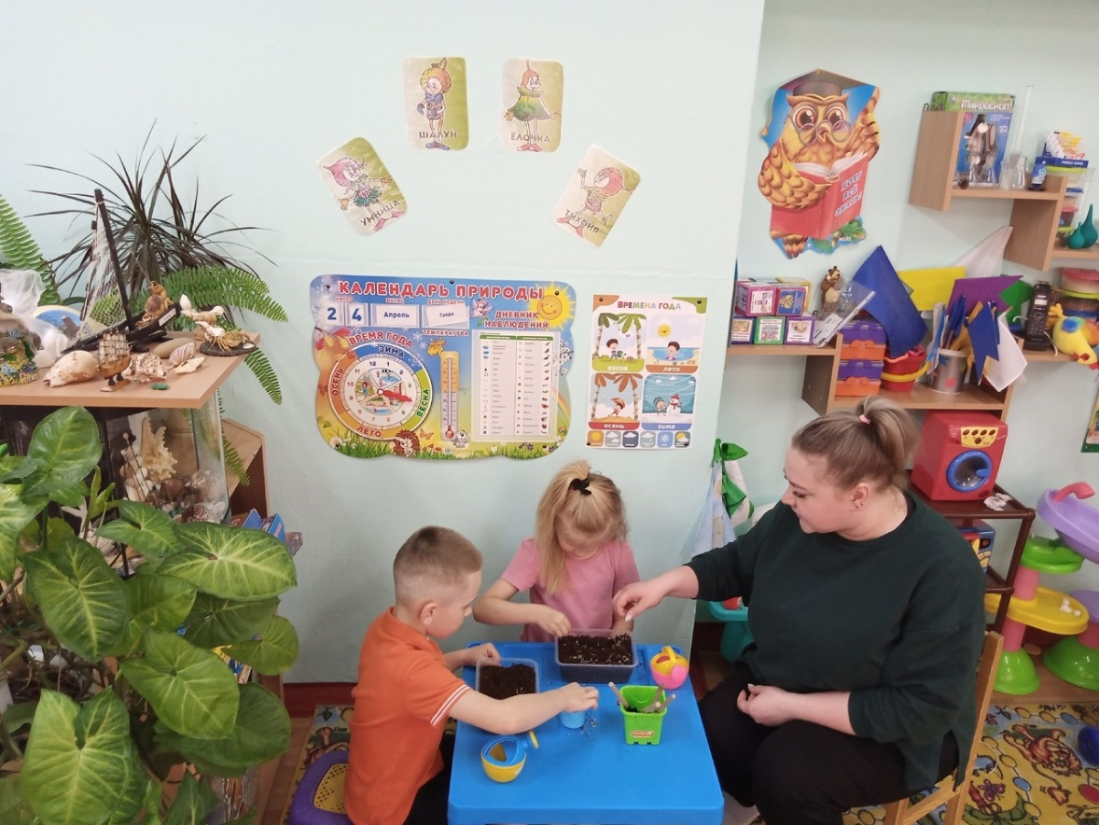
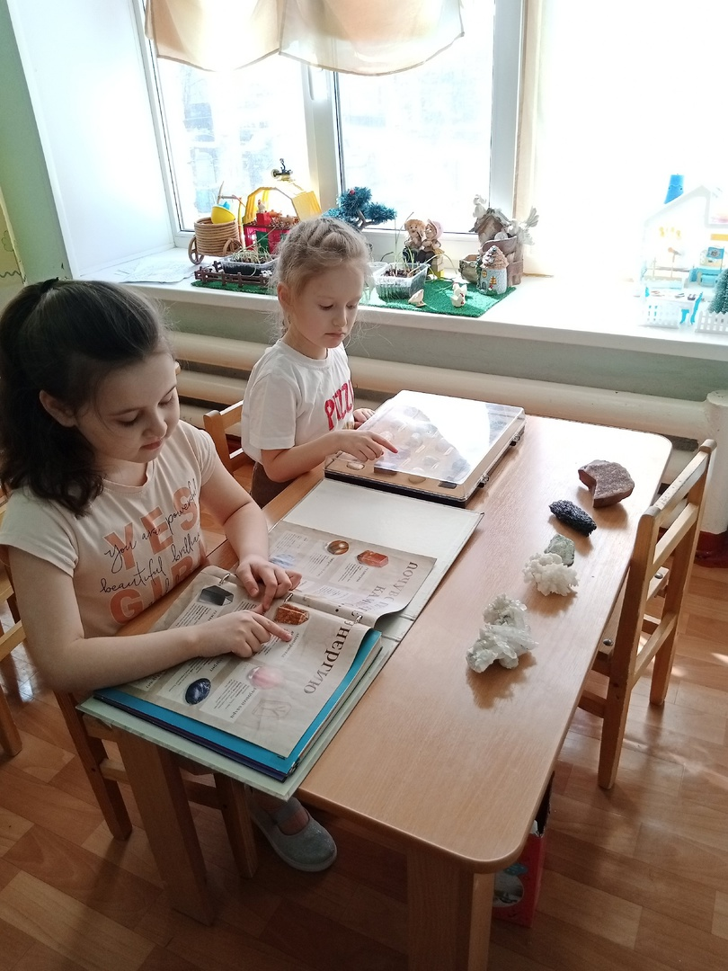
Практический

Slide 9
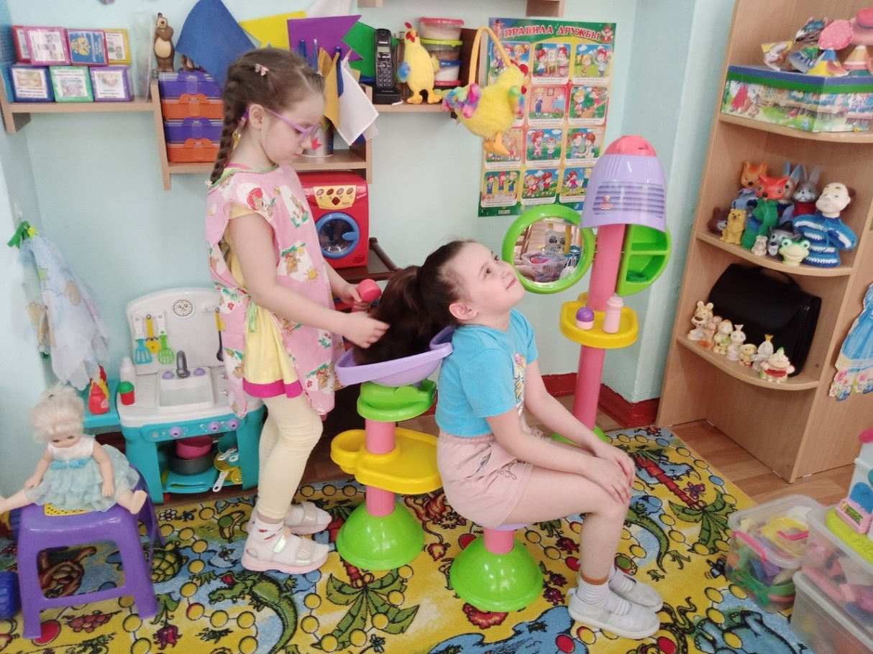
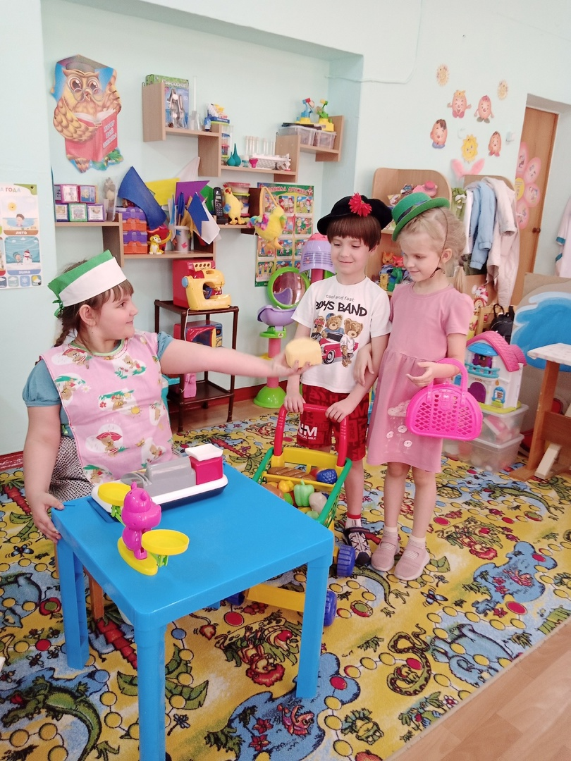
Игровой

Slide 10
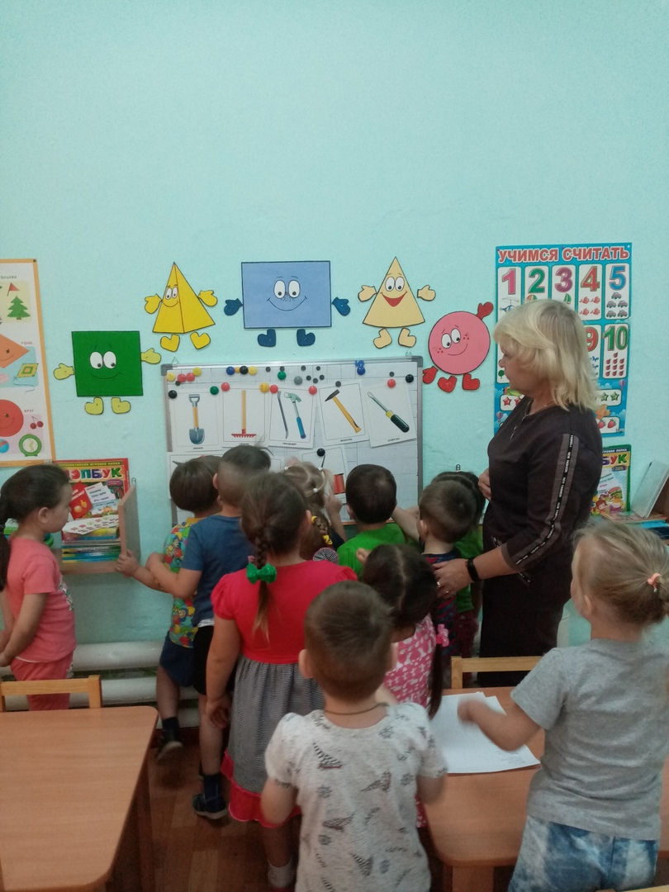
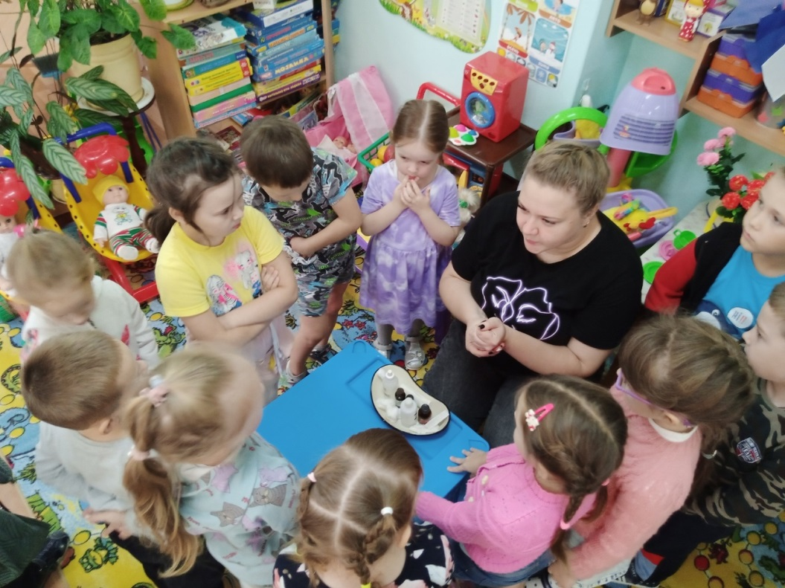
Направления работы
1.Приближение детей к труду взрослых

Slide 11
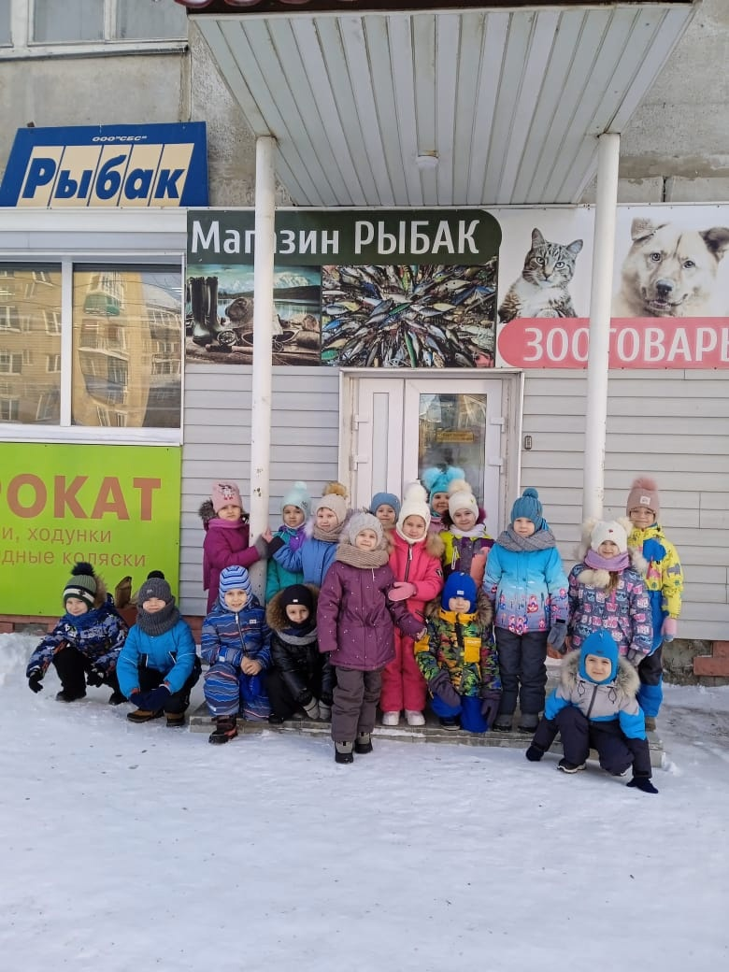
2. Приближение работы взрослых к детям
Экскурсия в зоомагазин «Рыбак»

Slide 12
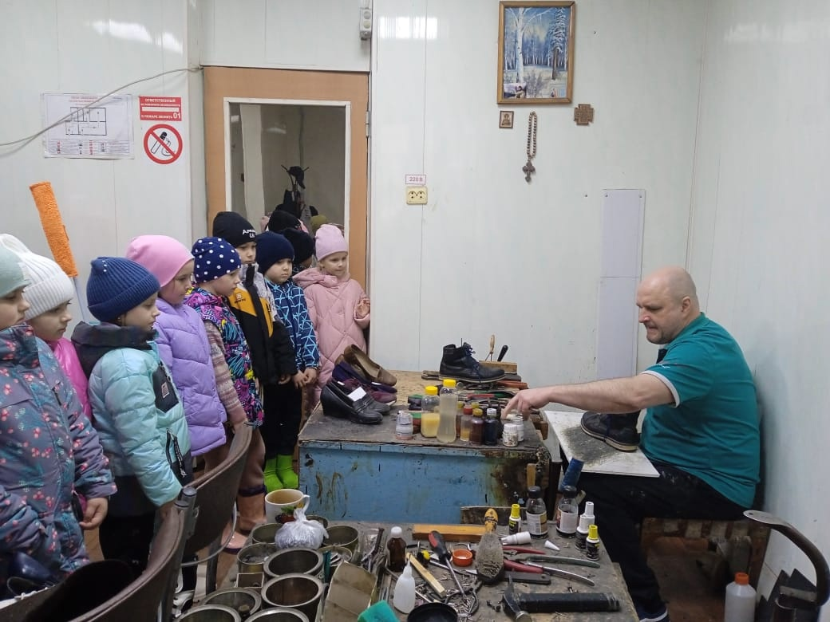
Мастерская «Ремонт обуви»

Slide 13
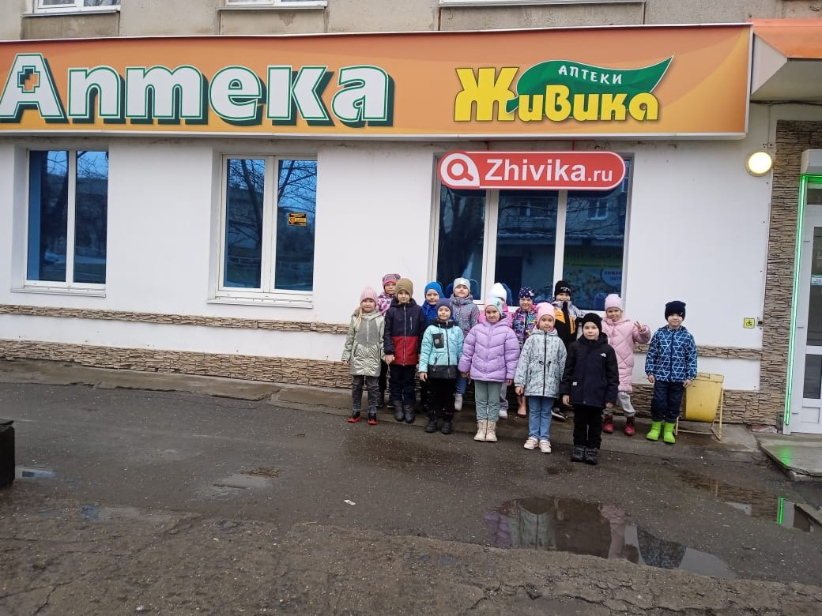
Экскурсия в аптеку «Живика»

Slide 14
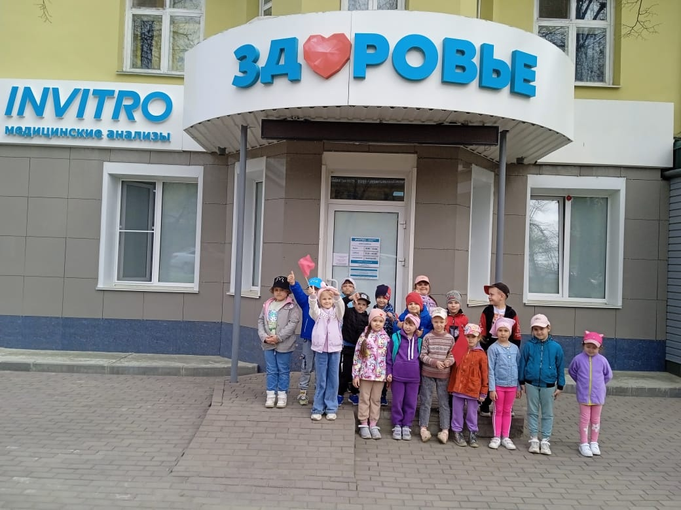
Медицинский центр «Здоровье»

Slide 15
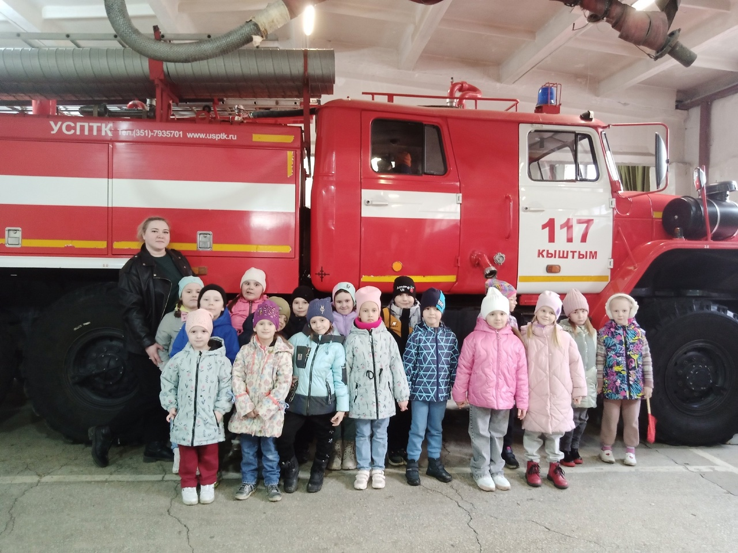
Экскурсия в пожарную часть

Slide 16
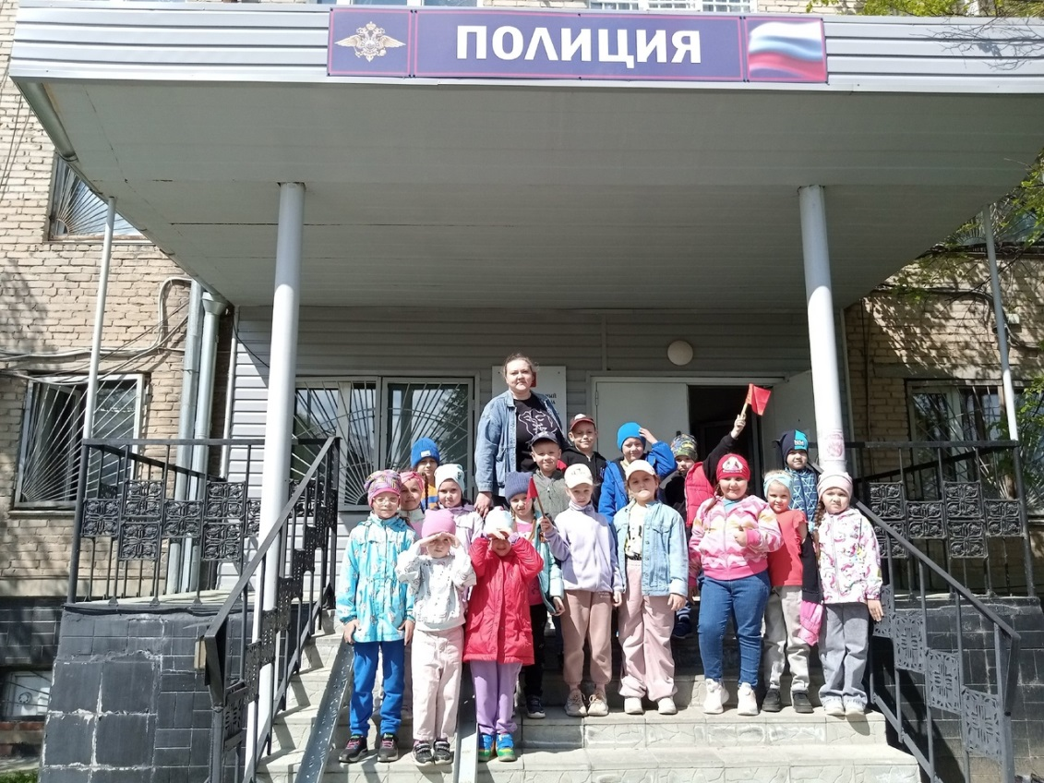
Экскурсия в Полицию

Slide 17
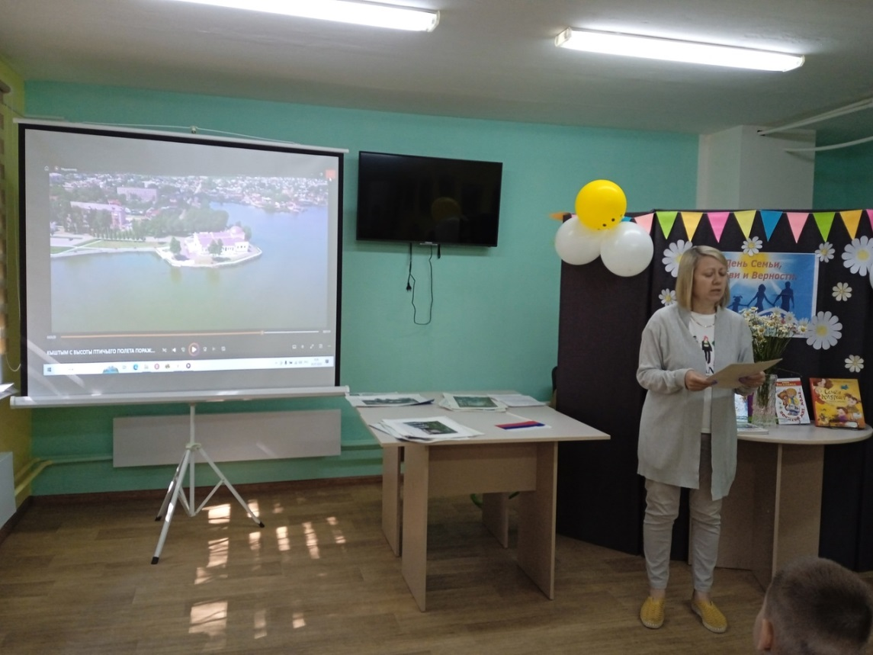
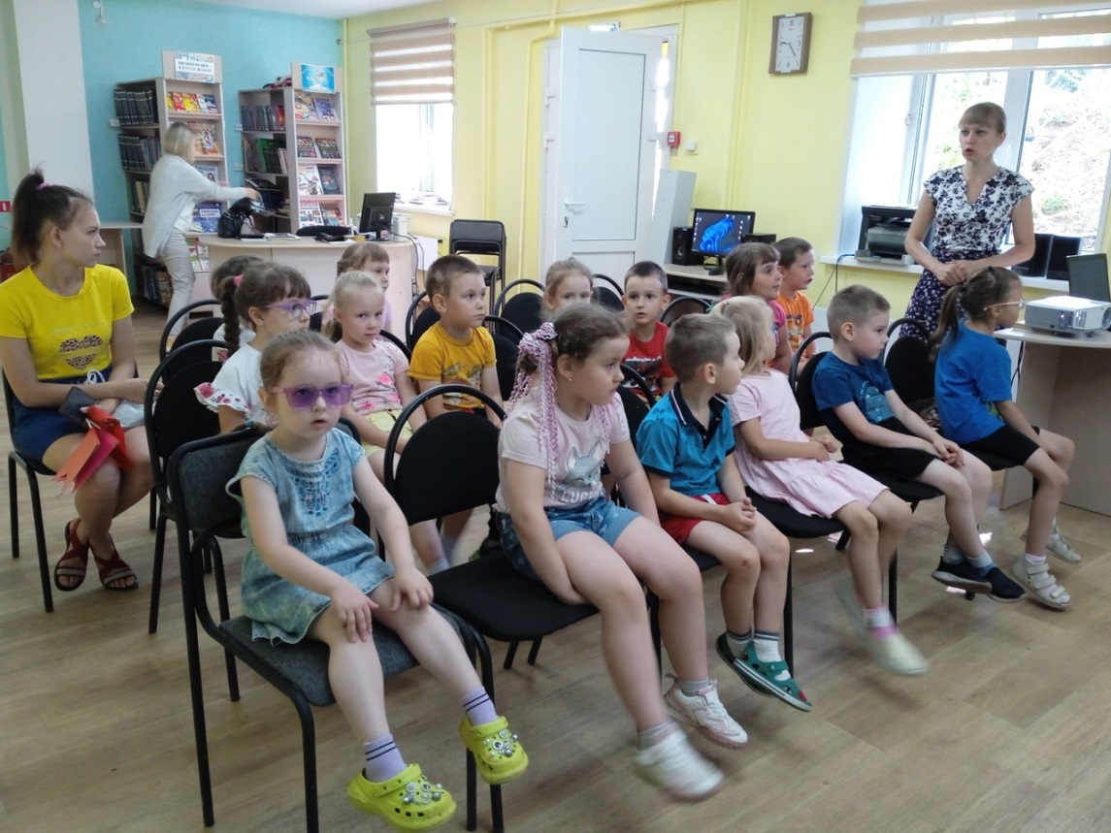
Экскурсия в библиотеку

Slide 18
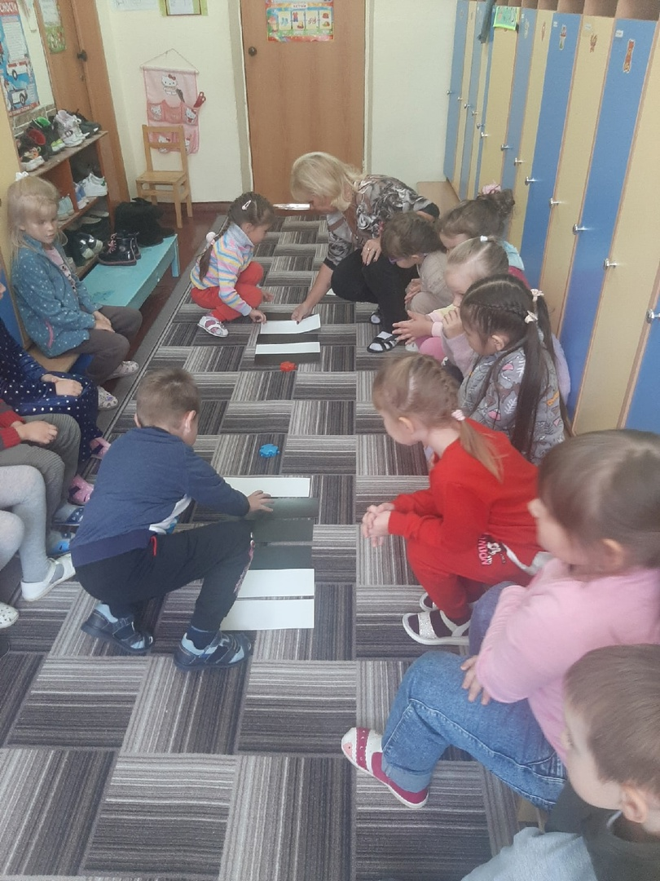
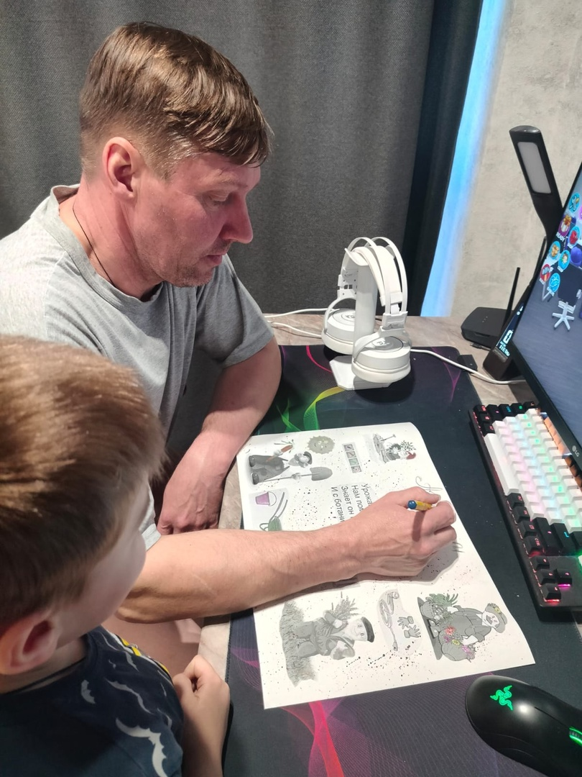
3. Совместная деятельность взрослого и ребенка.

Slide 19
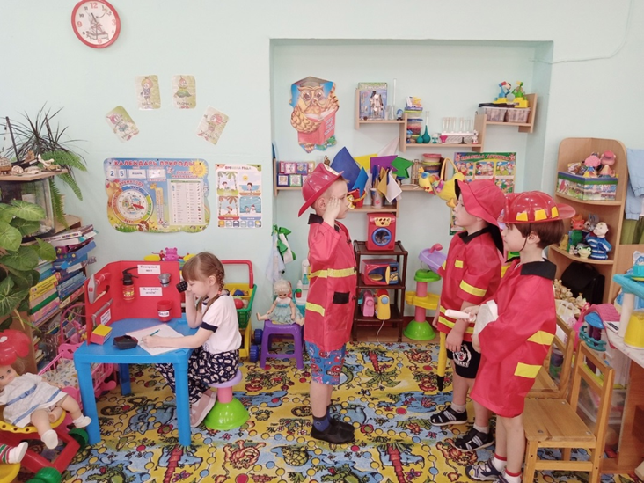
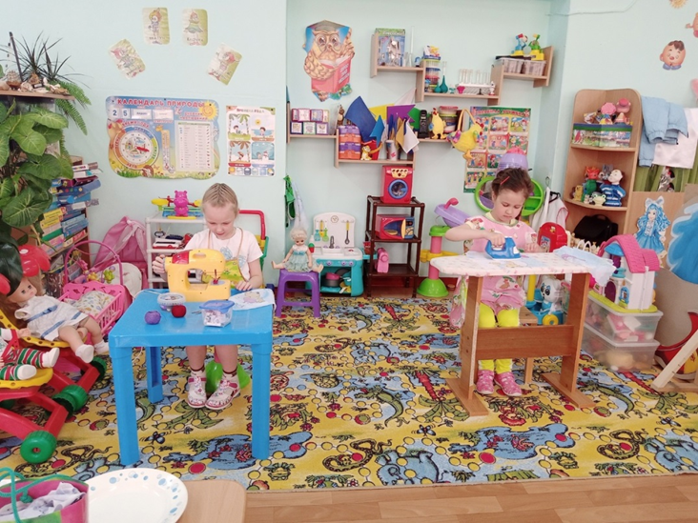
Технологии
Игровые технологии.
Сюжетно-ролевые игры.

Slide 20
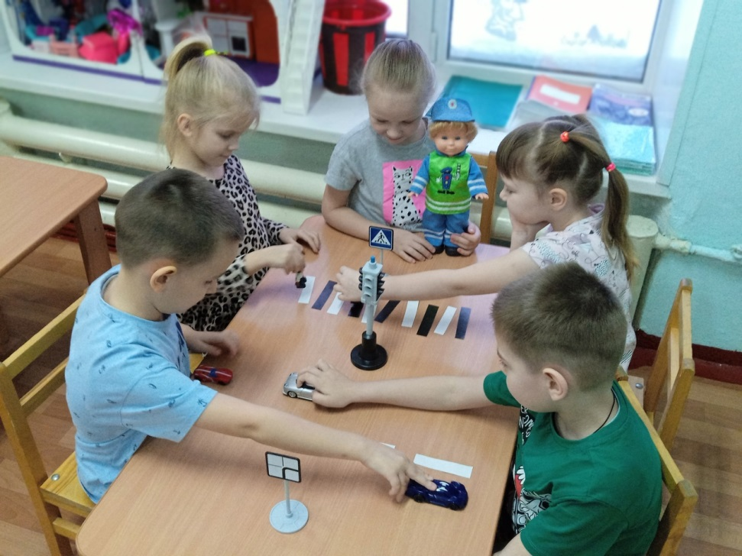
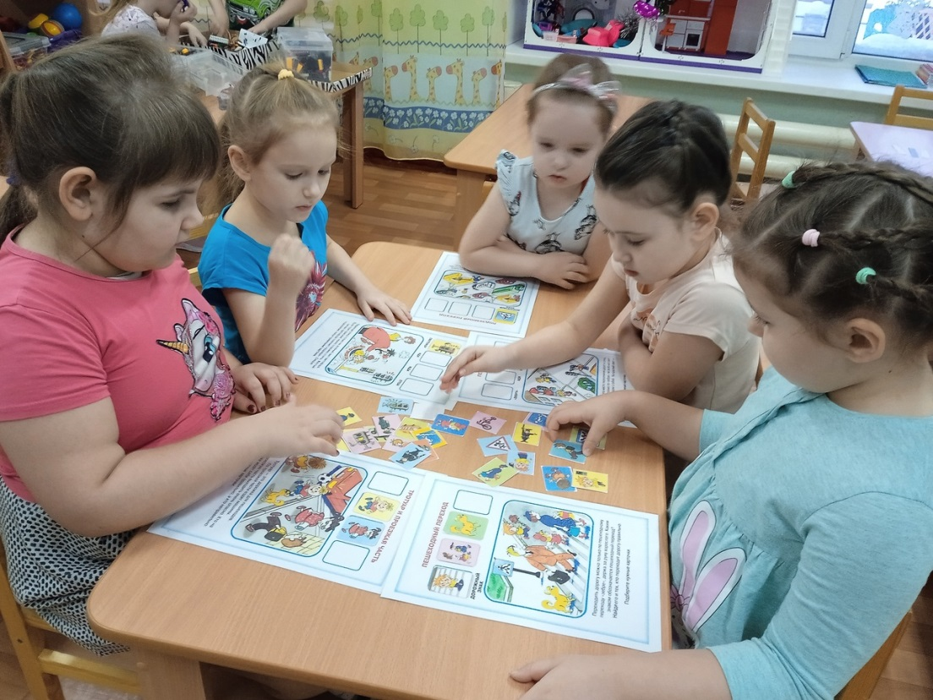
Дидактические игры

Slide 21
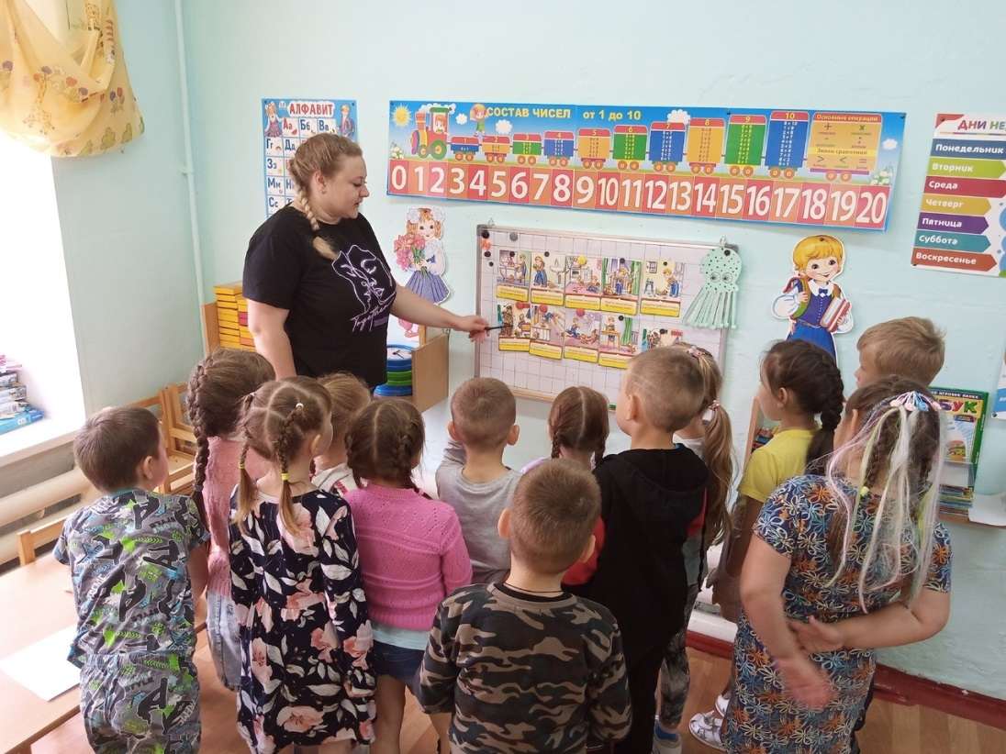
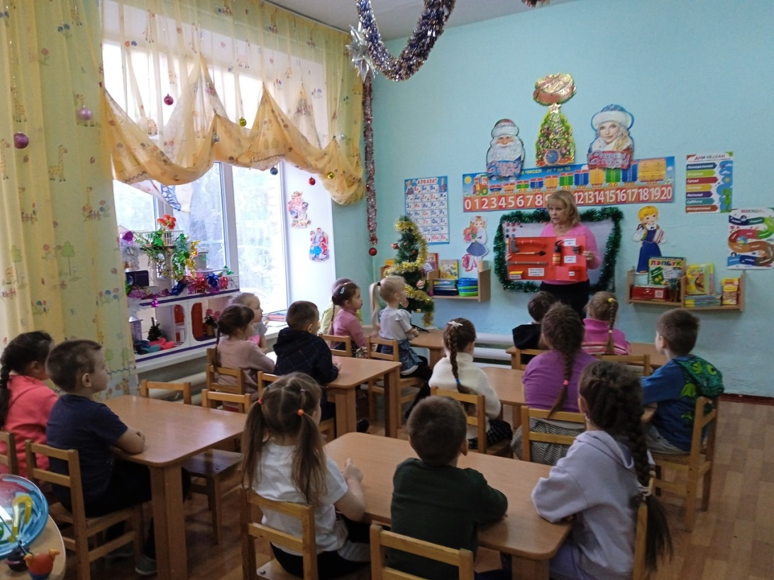
Словесные игры.

Slide 22
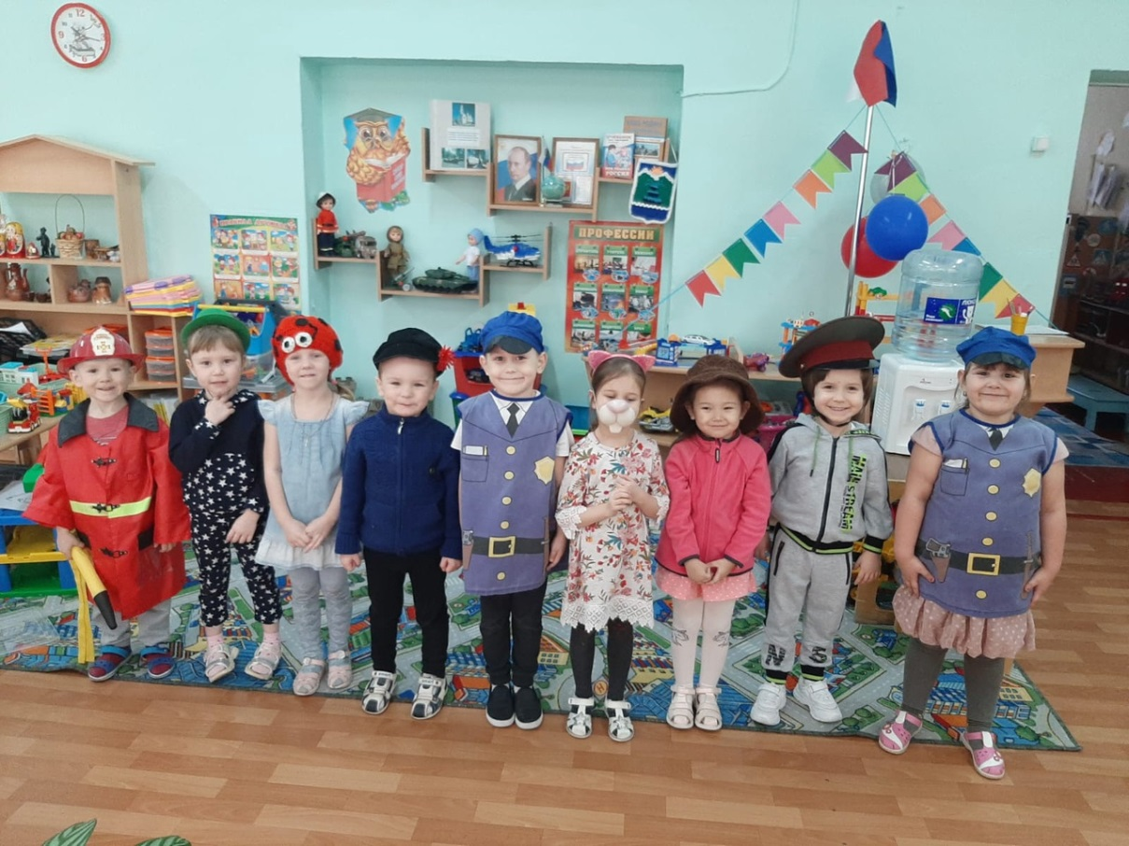
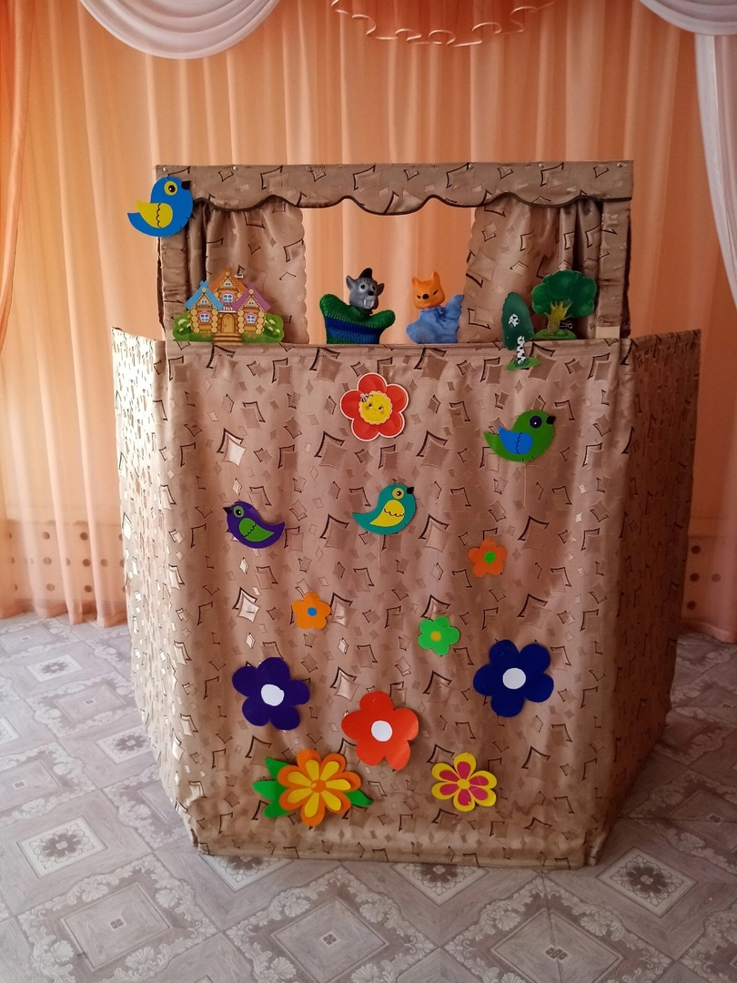
Театрализованные игры

Slide 23
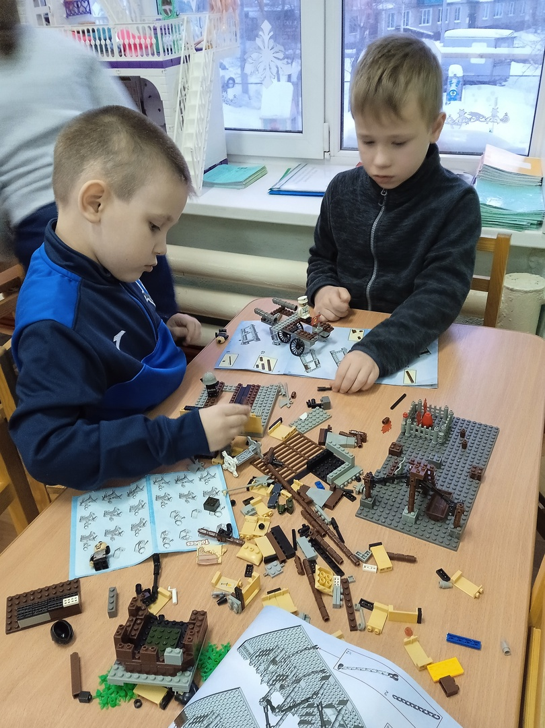
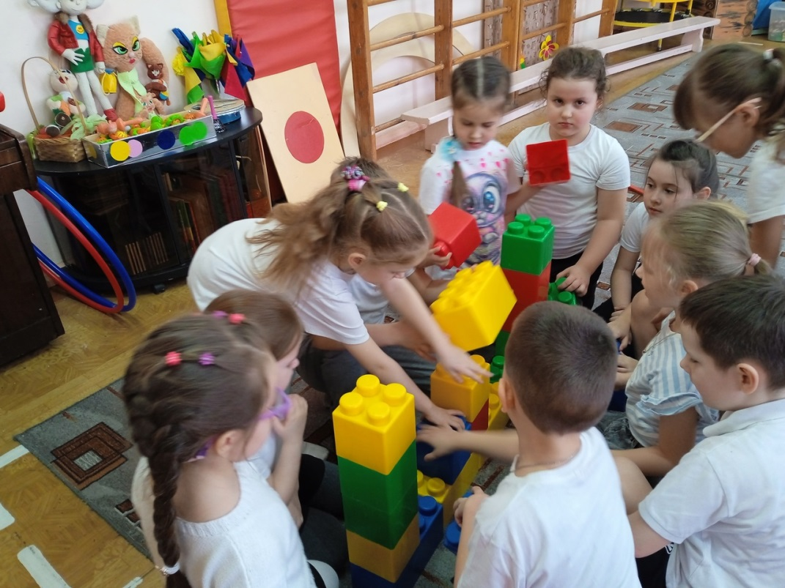
Конструирование

Slide 24
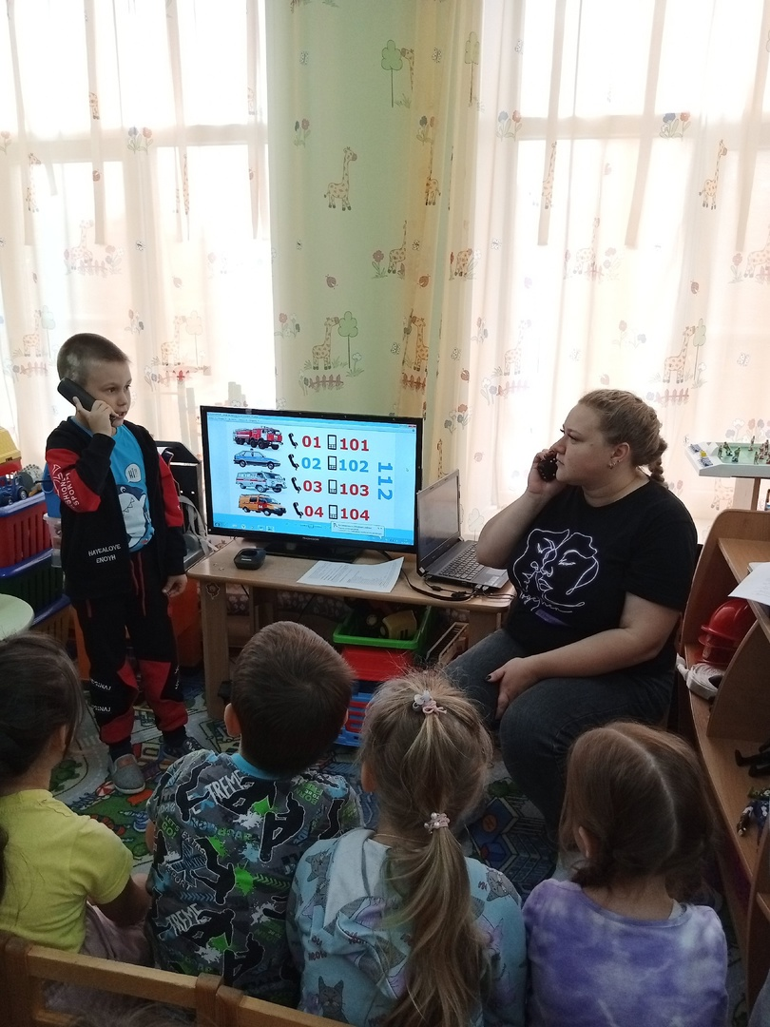
Интерактивные
игры-презентации

Slide 25
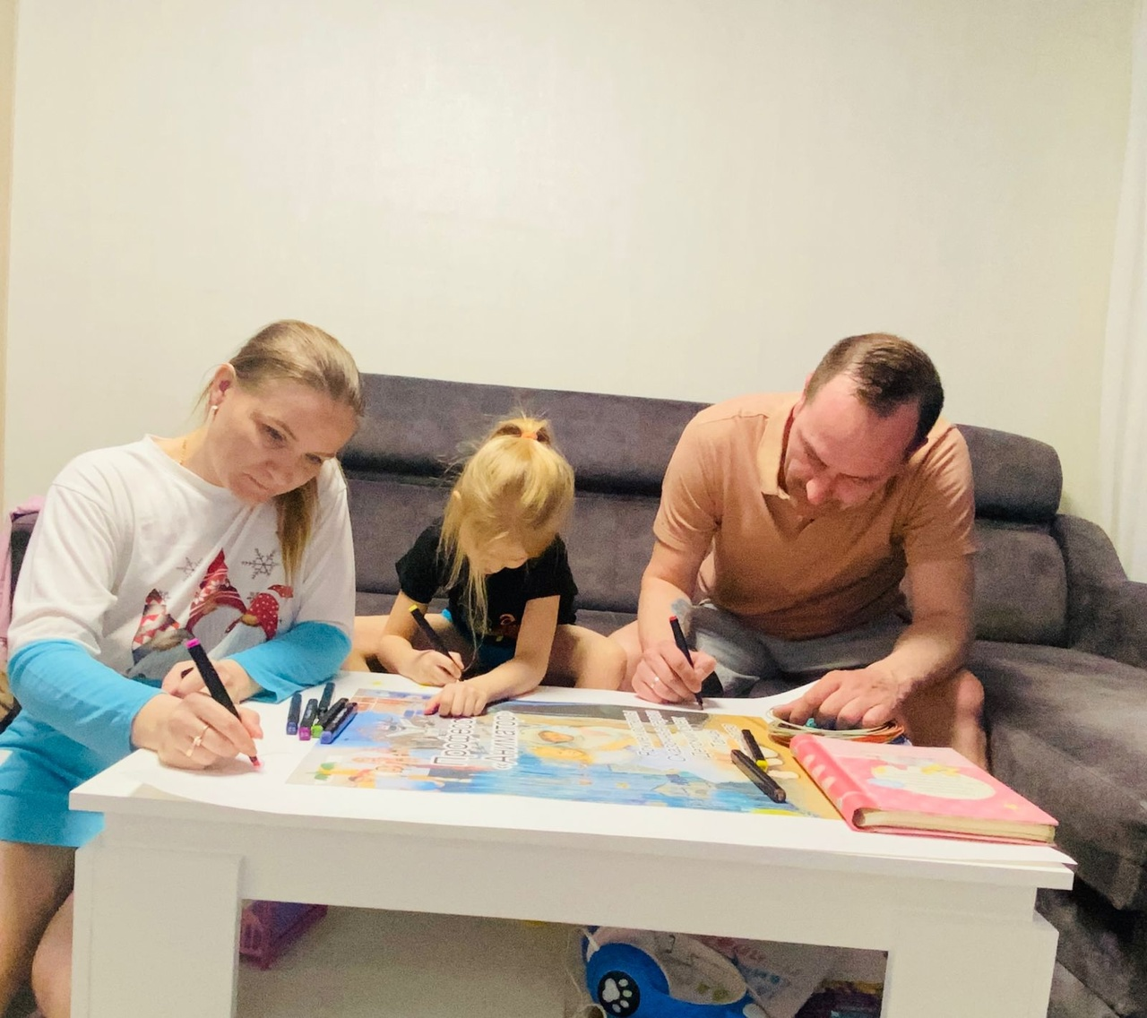
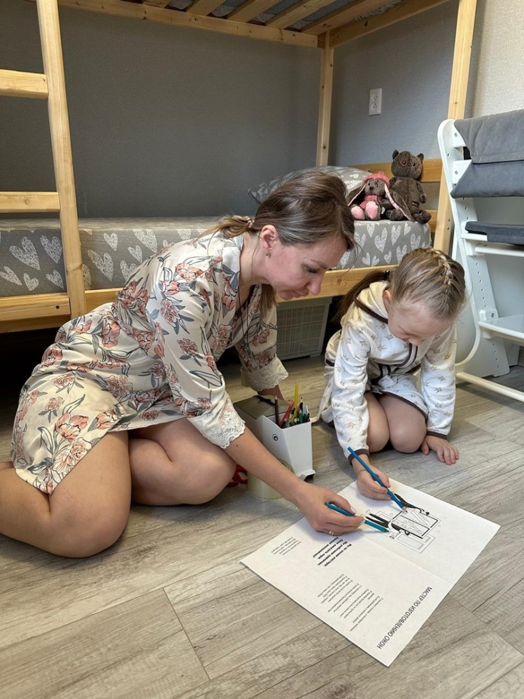
Технологии
2. Проектная деятельность

Slide 26
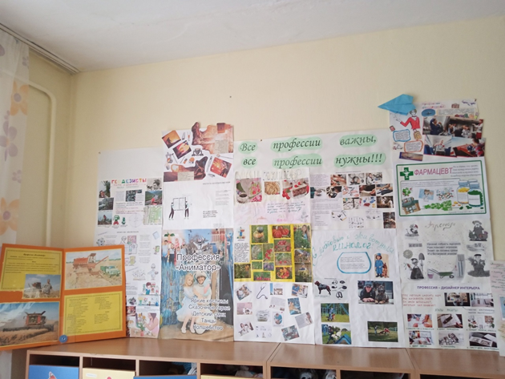
Выставка стен-газет
«Все профессии важны, все профессии важны!»

Slide 27
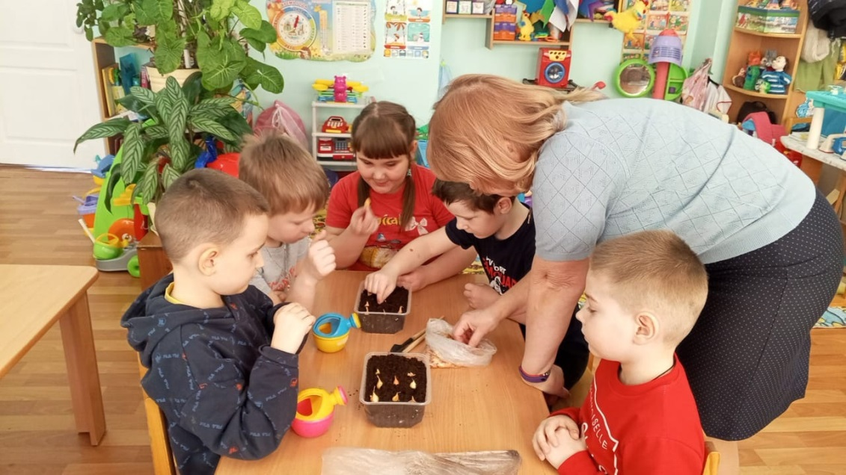
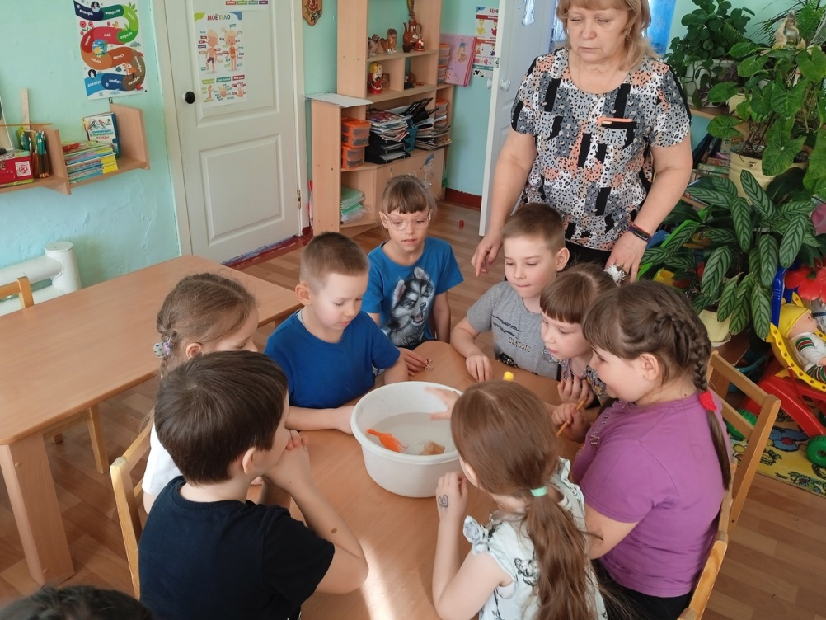
Технологии
3. Познавательно-исследовательская деятельность

Slide 28
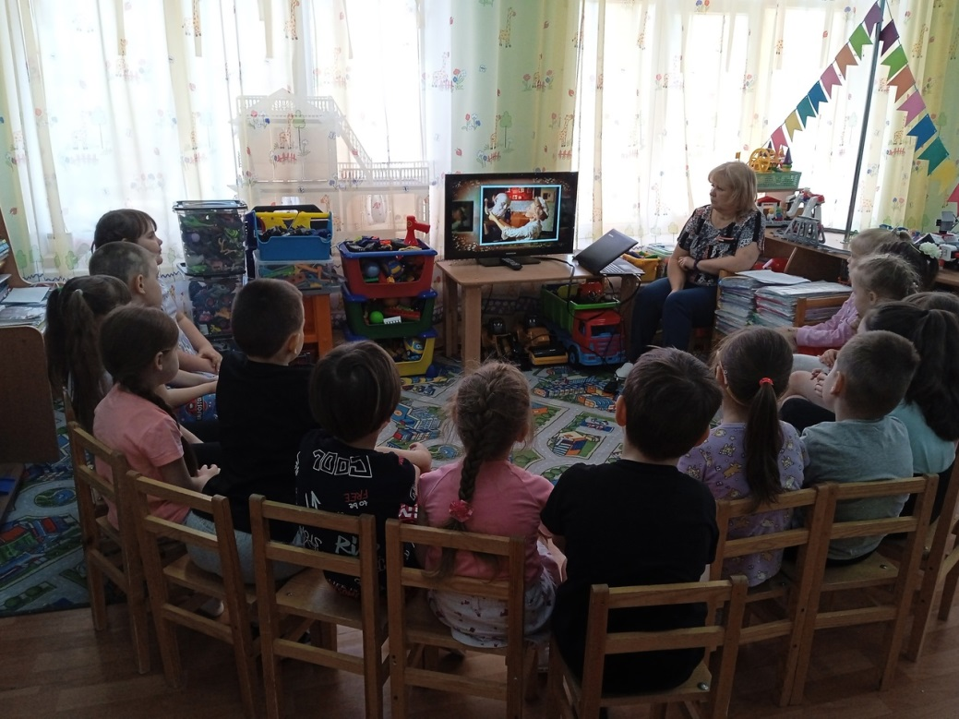
Технологии
4. Информационно-коммуникационные технологии

Slide 29
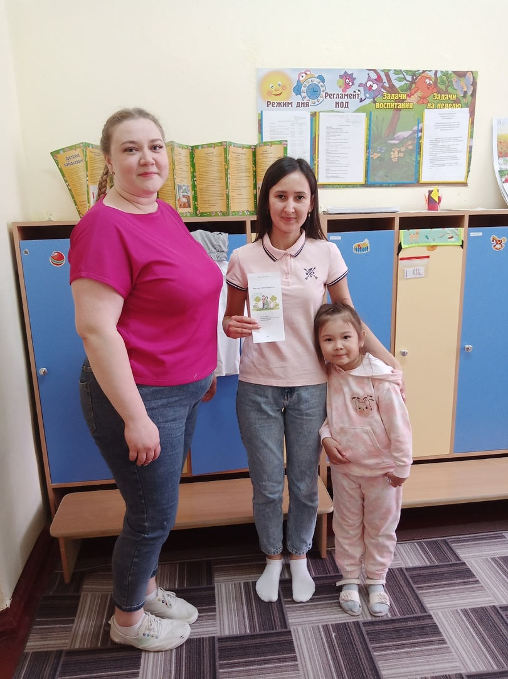
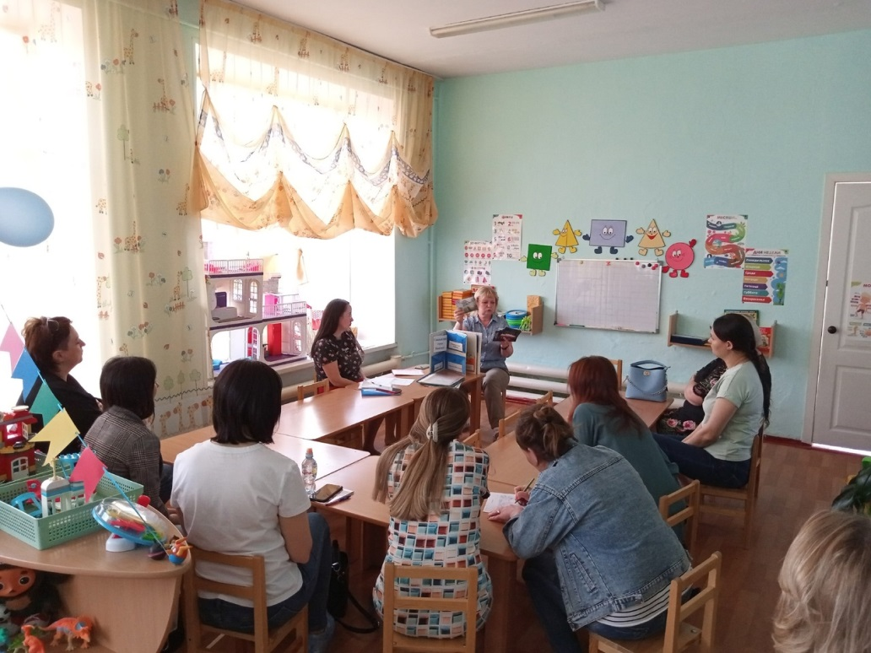
Работа с родителями

Slide 30
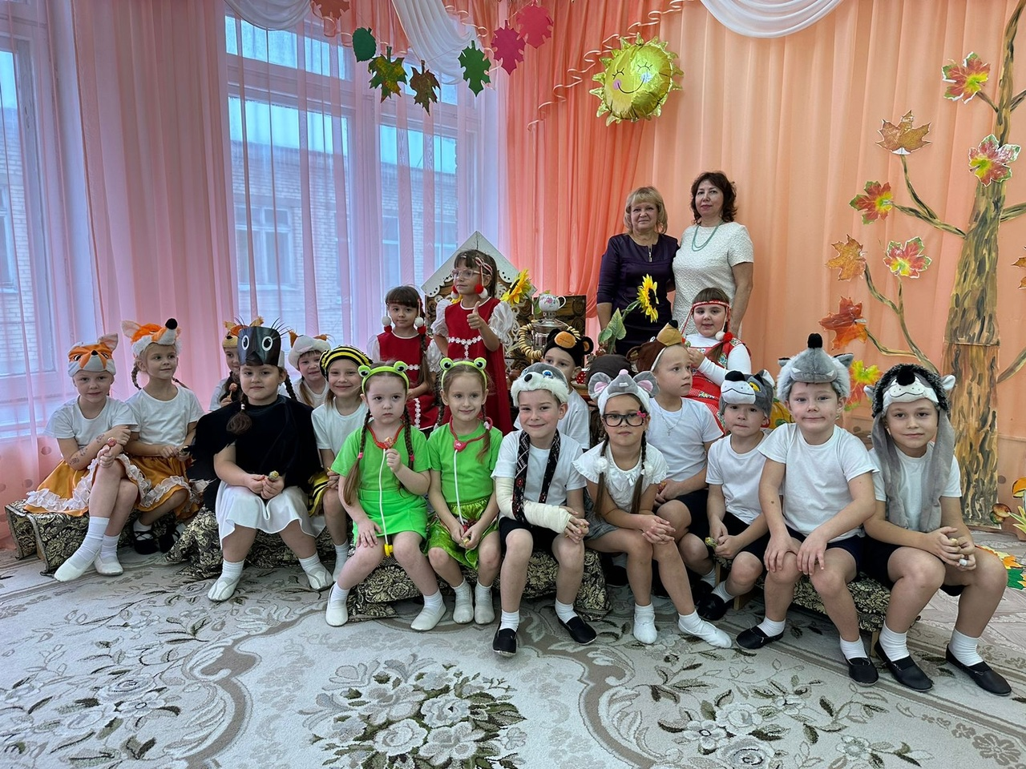
Итоговое мероприятие музыкально- познавательная театрализованное представление «Теремок профессий»

